Slide 1
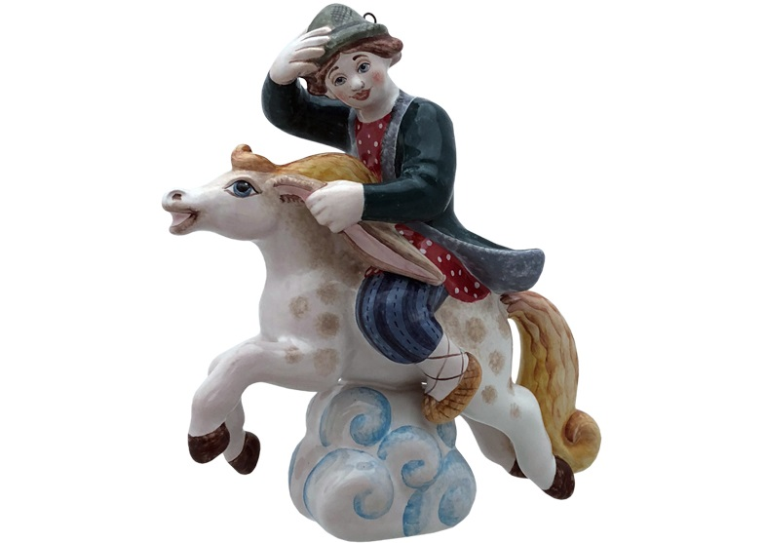
Пространство и время в сказке Ершова П.П. «Конек- горбунок»

Slide 2
Пространство в сказке глазами детей
1 уровень- пространство семьи
… Жил старик в одном селе.
У старинушки три сына:…
Ученик 3 в кл..
Сазонова Валерия, 4б кл.

Slide 3
2 уровень- пространство государства
Переверова Нелли, 4б кл.
Ну, так видите ль, миряне,
Православны христиане.
Наш удалый молодец
Затесался во дворец;
При конюшне царской служит
И нисколько не потужит
Он о братьях, об отце
В государевом дворце.
Вот Иванушка поднялся,
В путь- дорожку собирался,…
И поехал на восток- …
Кочетков А., 4б кл.

Slide 4
… Мы отправимся в поход.
Вот приехали в столицу.
… Возвышается гора
Вся из чиста серебра…
В сгибах золотом бежит,
На верхах свечой горит.
Семенов Юрий, 4б
Что за поле! Зелень тут
Словно камень изумруд…
… А по зелени цветы
Несказанной красоты.
Химчинский Максим, 4б кл.

Slide 5
3 уровень- пространство мироздания
«Вот дорога к окияну,
И на нем- то круглый год
Та красавица живет;
Два раза она лишь сходит
С окияна и приводит
Долгий день на землю к нам».
…Запад тихо догорал.
…Да велела заезжать
Эта тонкая девица
Где- то в терем поклониться
Солнцу, Месяцу, притом
И спрошать кое об чем…
Соколова Анна, 4б кл.

Slide 6
Категория времени в сказке
Время астрономическое (через смену дня и ночи)
Вот как стало лишь смеркаться.
Ночь ненастная настала.
Шляйхер Лев, 4б кл.
Ночь проходит, день приходит.
Белозерцев Влад, 4б кл.
Вечер к ночи пробирался.
Ученик 3в кл.

Slide 7
Стало сызнова смеркаться.
Керносенко Валерия, 4б кл.
Три денька ведь уж прощло:
Завтра срочное число.
Стал четвертый день зориться.
Малышева Валерия, 3в кл.

Slide 8
Время вечное
Ох ты, вечная гуляка,
И крикун
и забияка!
Гладких Кирилл, 4б кл.
Трутьнева Мария, 4б кл.
Свет такой тут вдруг разлился,
Что весь люд рукой закрылся.
Много времени аль мало…
Емец Матвей, 4б кл.

Slide 9
Год ли, два ли пролетело,-
Ведь за ними не бежать…
Зачинается рассказ
От Ивановых проказ,
И от сивка, и от бурка,
И от вещего коурка.
Владимир К., 4б кл.
Задорожная Ирина, 4б кл.
Время катит чередом,
Час за часом, день за днем.
Казюта Вова, 4б кл.

Slide 10
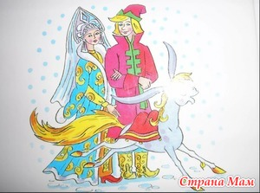
Хронотоп в сказке
как основная смыслообразующая философская категория
«Царь велел вам долго жить!
Я хочу царицей быть.
Люба я ль вам? Отвечайте!
Если люба, то признайте
Володетелем всего
И супруга моего!»
Царь царицу тут берет,
В церковь Божиб ведет…
Сердцу любо!

Slide 12
Основные признаки сказочной топонимики и сказочного времени
Сказочная топонимика едина во всех волшебных сказках:
сельская среда обитания, деревня с прилегающими угодьями (поле, лес, река и т.д.)
действие происходит «в некотором царстве, в некотором государстве»
герой посещает подземное и подводное царства, здесь есть леса дремучие, железная гора, остров посреди окияна-моря
Особенности сказочного времени:
абстрактность
неопределенность
дистанцированность
от реального времени

